Slide 1

VISUALINO
Apuntes y Proyectos V
por Aurelio Gallardo Rodríguez BY - SA - NC

Slide 2
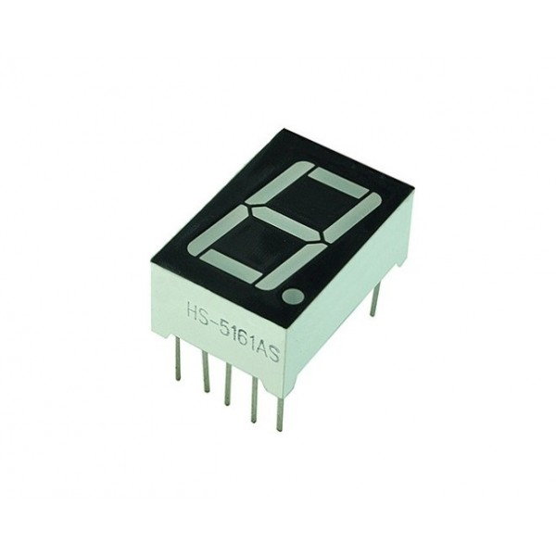
Displays 7 segmentos

Slide 3
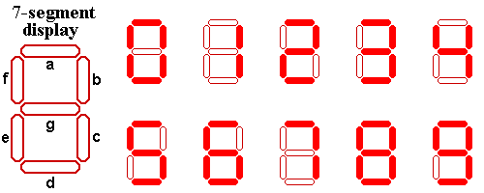
Conexionado de un display de 7 segmentos. Activado.
A cada número corresponde un conexionado distinto de 7 leds. Por ejemplo, al “1” le corresponde activarse el b y c, mientras que el “8” los tiene todos conectados.

Slide 4
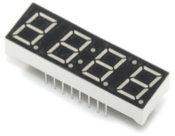
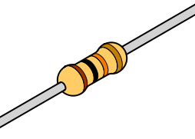
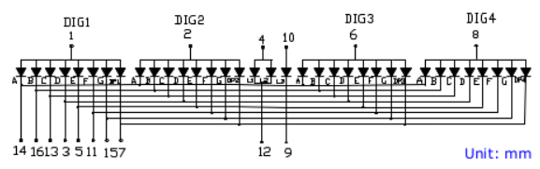
Usaré un display cuádruple, el YSD-439AY2B-35
Ánodos que activan cada display 5V.
Resistencias ~470Ω
16
9
1
8
Importante: cada display se activa escribiendo un “alto” en su ánodo y un “bajo” en cada segmento a,b,c,d,e,f
Cátodos comunes. Activar a 0V
Separador minutos-segundos y punto decimal

Slide 5
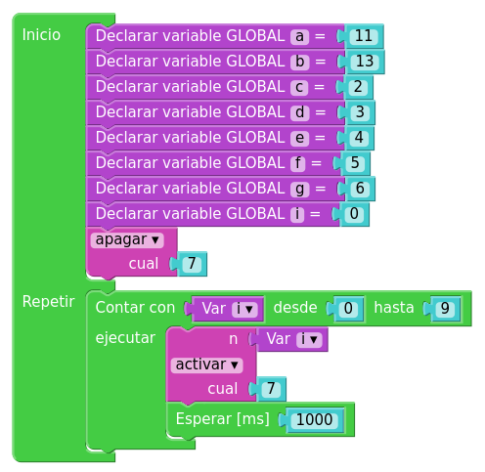
Contando del 0 al 9 (Programa Principal)
Conecto cada segmento a un pin de ARDUINO
Conectar el pin 8 del display al 7 de ARDUINO. Función de apagado
Bucle principal. Cuenta del 0 al 9. Pasa el número a una función de activación e indica qué ánodo activar. Se espera un poco.

Slide 6
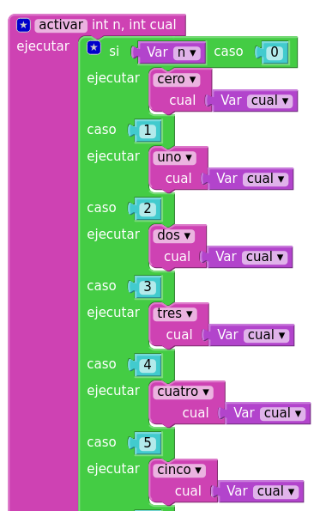
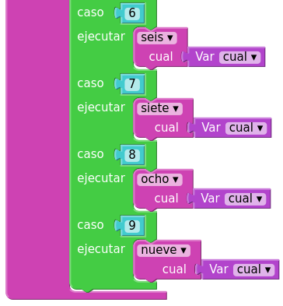
Contando del 0 al 9 (ACTIVAR)
Se escoge un bucle de control “switch case”; en función del número n, activará una función, una por cada número. Va transmitiendo el ánodo a activar “cual”.

Slide 7
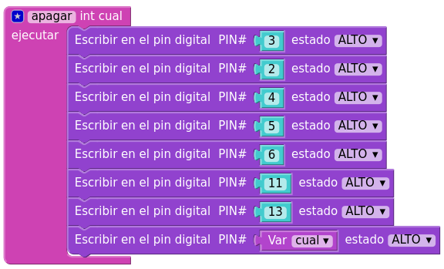
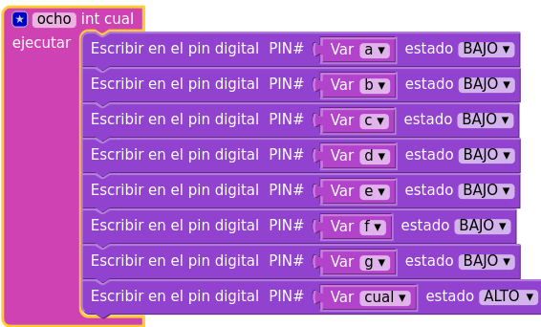
Contando del 0 al 9 (Nº 8 - todos- y apagar)
En la función apagar, el ánodo y todos los pines se ponen en ALTO (daría igual ponerlos en BAJO). Al no haber diferencia de tensión entre ánodo y cátodo, no circula intensidad y no se encienden.
En la función ocho, TODOS los cátodos están BAJO y el ánodo en ALTO, luego circula la corriente por todas las barras del LED, iluminándolas todas

Slide 8
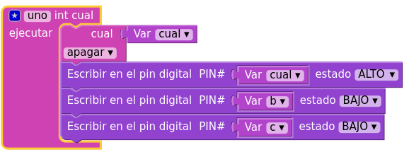
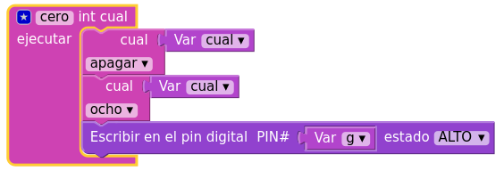
Contando del 0 al 9 (algunos números)
En el uno, por ejemplo, primero se apagan todos y después se activan los que hace falta. El 7 es muy parecido, aparte de activar b y c, como en el uno, se activa el a
En la función cero, se aprovecha que casi todos están encendidos. Así pues se activa el 8 (todos) y se “apaga” poniendo en ALTO el sector g. También así, de forma parecida, se pueden hacer 2, 3, 4, 5, 6 y 9

Slide 9
Proyectos con displays 7 segmentos
Proyecto 1 (fácil): hacer un contador con un potenciómetro (o un sensor de luz o similar) que cuente del 0 al 9 según la entrada de la señal analógica.
Proyecto 2 (difícil): hacer también un contador, pero esta vez del cero al 99. Es más difícil porque implica dos ánodos (pines 6 y 8 del display - 7 y 8 de ARDUINO, por ejemplo) que hay que SINCRONIZAR, ya que sólo se puede activar uno a la vez.
Proyecto 3 (basado en el 2): realizar un contador de números de espera. Es normal ver en la carnicería, en la farmacia o en otros establecimientos que hay unos números de espera. Se recoge el ticket y el dependiente, pulsando un botón, hace avanzar un número del 0 al 99. Cuando acaba el 99 se empieza de nuevo.
Proyecto 4 (muy, muy difícil) reloj: implica sincronizar todos los 4 dígitos del display, sincronizarlos, contar las horas y los minutos (¡no se pueden usar delays!), etc.
Otros: termómetro, voltímetro, etc.

Slide 10
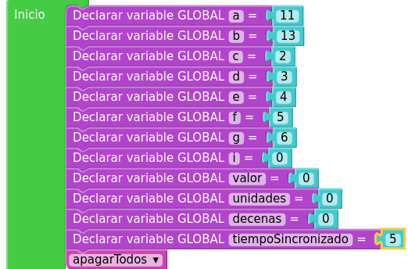
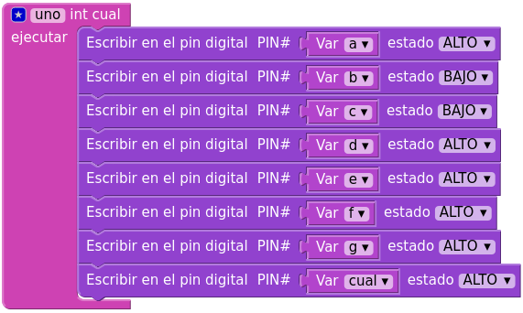
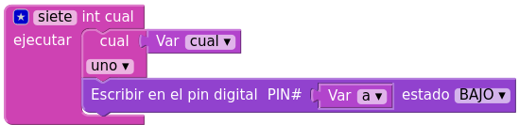
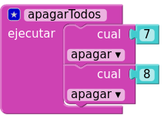
Contando del 0 al 99 (potenciómetro)
Definir variables valor, unidades, decenas, tiempo de sincronizado (comprobar pero óptimo 5ms)
Función que los apaga todos
Redefinir UNO y SIETE

Slide 11
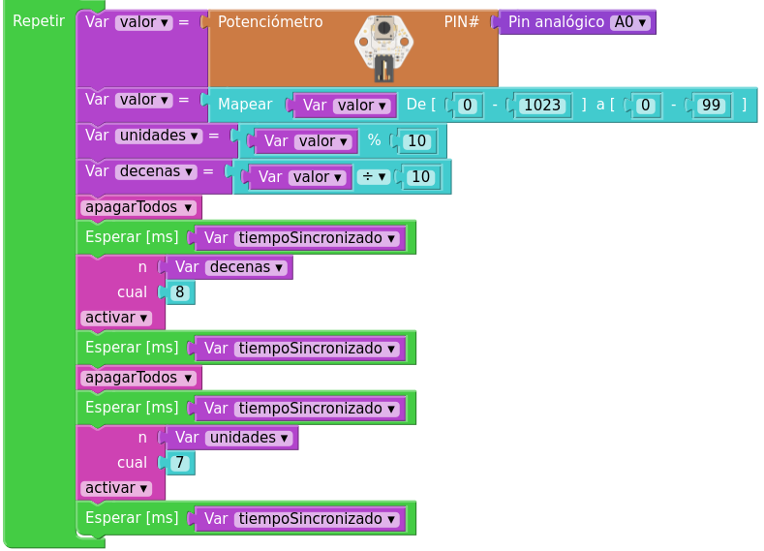
Contando del 0 al 99 (potenciómetro)
Obtención y “mapeo”
Unidades: módulo de la resta entre diez
Decenas: dividir entre 10 (¿parte entera?)
Apago, espero, enciendo las decenas, espero, apago, enciende las unidades, espero

Slide 12
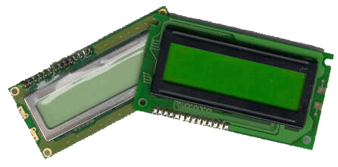
LCDs
(16x2)

Slide 13
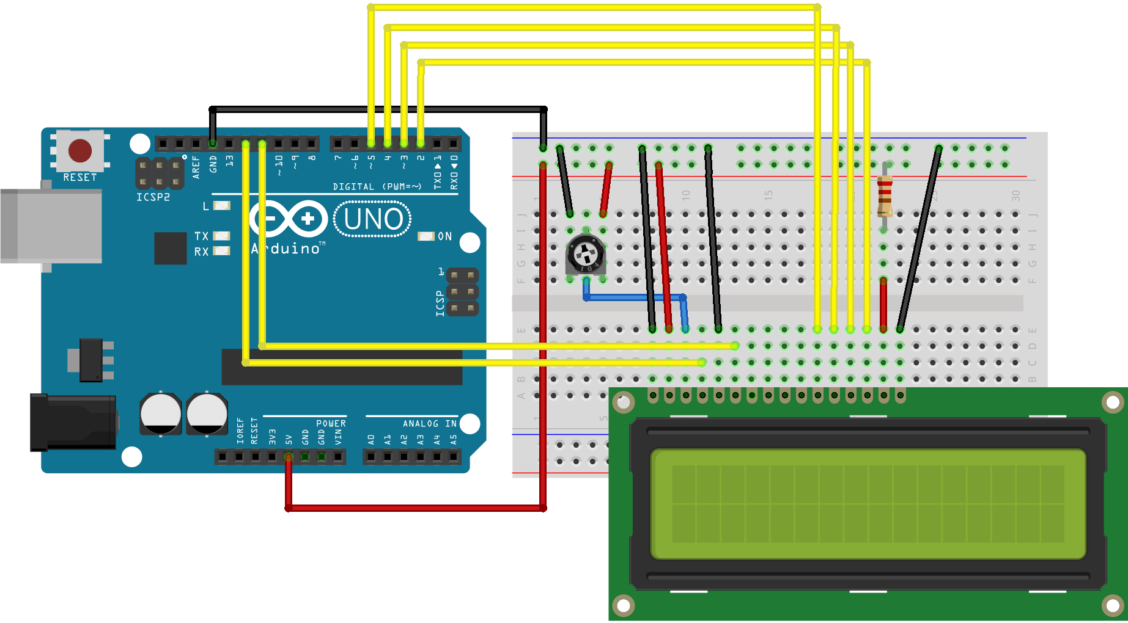
Conexionado
LCD | Arduino
RS (4) | 12
Enable (6) | 11
LCD D4 | 5
LCD D5 | 4
LCD D6 | 3
LCD D7 | 2
220Ω
pot 22KΩ
pin 16
pin 1
Imagen de
https://www.arduino.cc

Slide 14
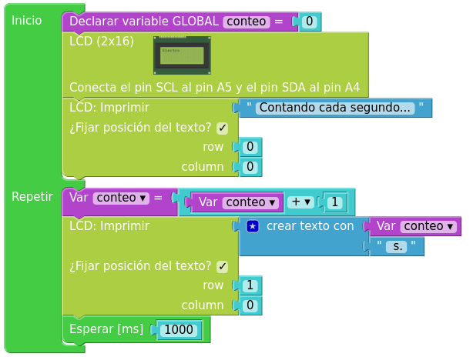
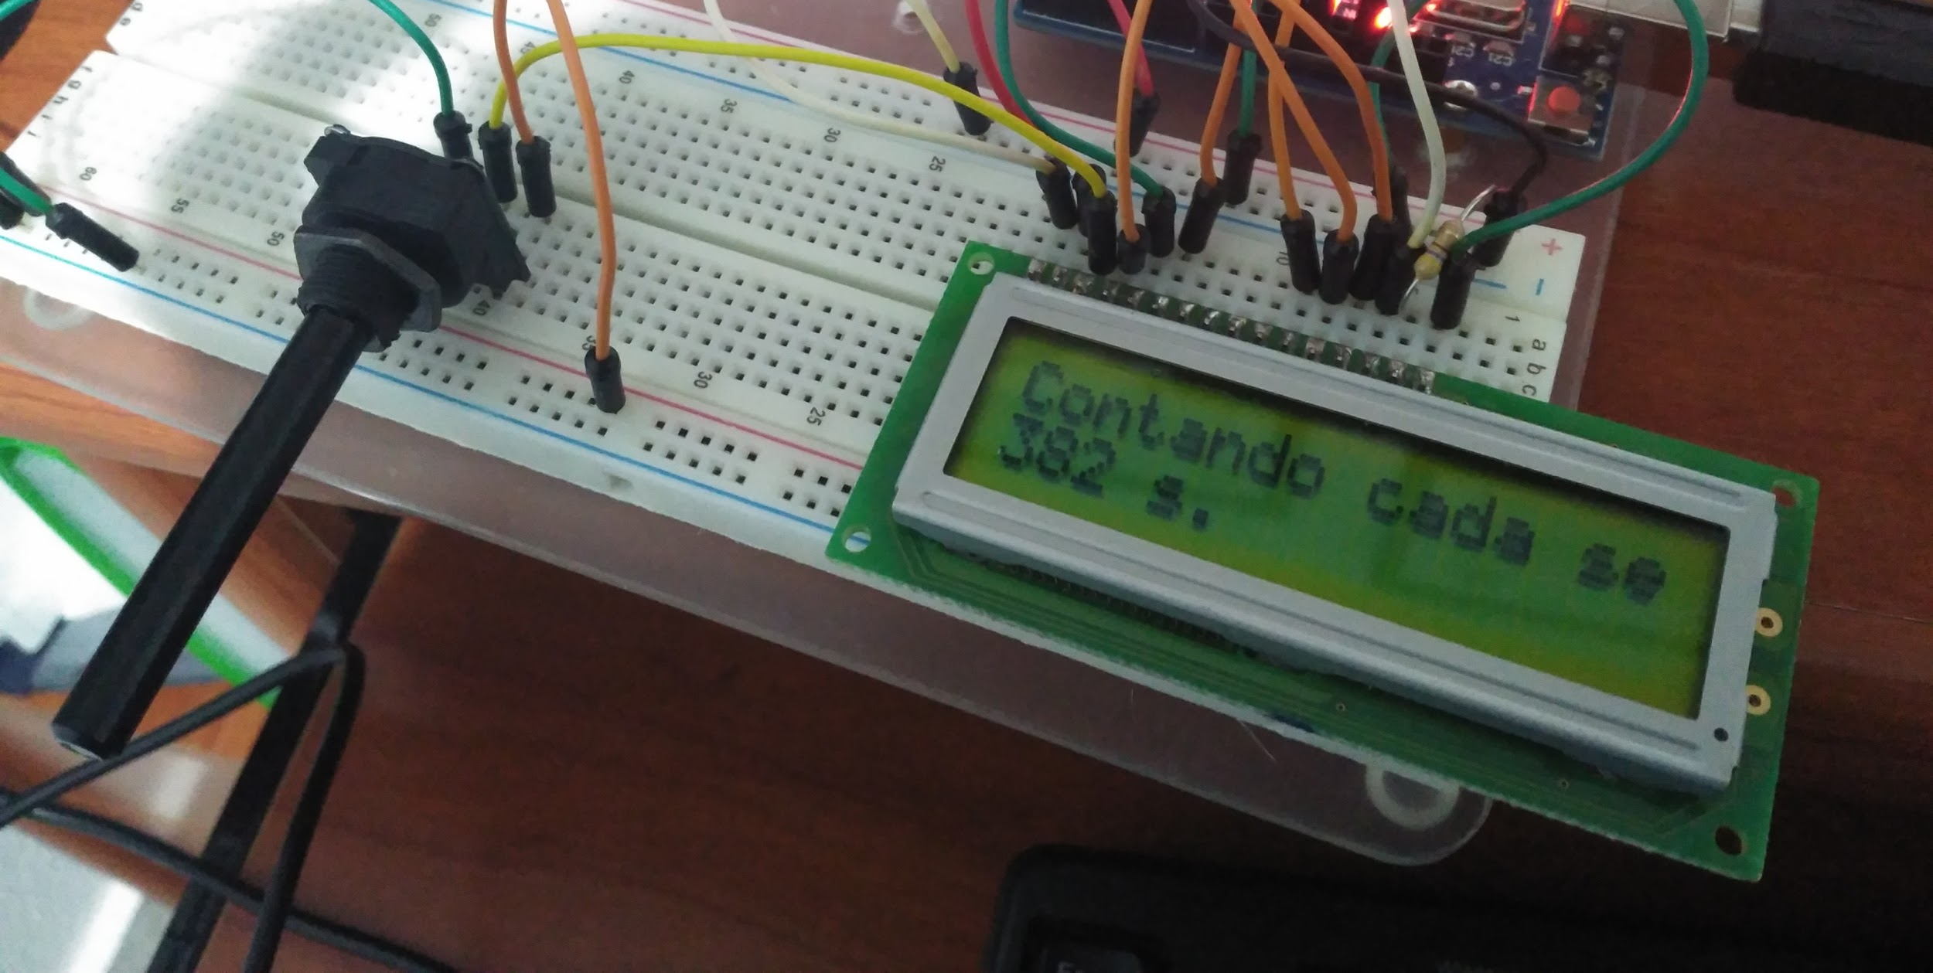
Ejemplo: cuenta de segundos.
El bloque AJUSTAR RETROILUMINACIÓN está obsoleto. No funcionará.
Los desarrolladores de VISUALINO comentan que este bloque tendrá en un futuro la posibilidad de cambiar los pines de conexionado. Por ahora, sólo acepta la combinación para la librería LiquidCrystal 12, 11, 5, 4, 3 y 2.

Slide 15
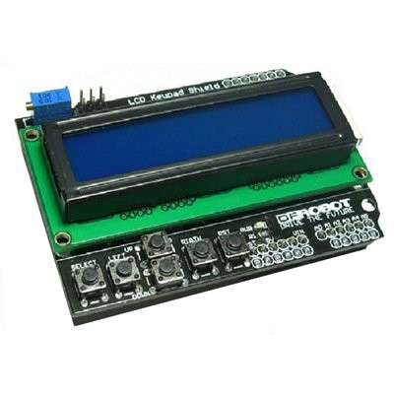
LCD Keypad Shield

Slide 16
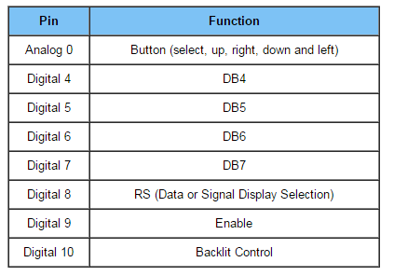
Conexión.
Conectar la placa es fácil. Sólo hay que alinear los pines de nuestro arduino y los de la placa, y encajarlos. Los pines del LCD y de ARDUINO se corresponden con los de la tabla:
Tenemos aún los pines del D0 al D7 libres, y los analógicos del A1 al A5. La entrada A0 analógica controla los botones: funciones UP, DOWN, LEFT, RIGHT y SELECT. Se recomienda usar un pequeño programa para averiguar los valores correctos de cada botón ANTES de empezar a trabajar, por si los valores varían de modelo en modelo.

Slide 17
Truco para usar la LCD keypad shield con VISUALINO.
Aunque sé de buena tinta que los desarrolladores de VISUALINO están trabajando para mejorar y, entre otras cosas, poder optar por los pines del conexionado del LCD, por ahora, la traducción que hace VISUALINO al código ARDUINO, al usar la librería LiquidCrystal es:
LiquidCrystal lcd(12, 11, 5, 4, 3, 2);
Para poder usar VISUALINO con nuestro KEYPAD SHIELD LCD deberemos:
Archivo >> Exportar como. Y guardarlo como un archivo .ino de ARDUINO.
Abrir con ARDUINO y cambiar la línea anterior por LiquidCrystal lcd(8, 9, 4, 5, 6, 7)
Cargar el código desde el IDE de ARDUINO.

Slide 18
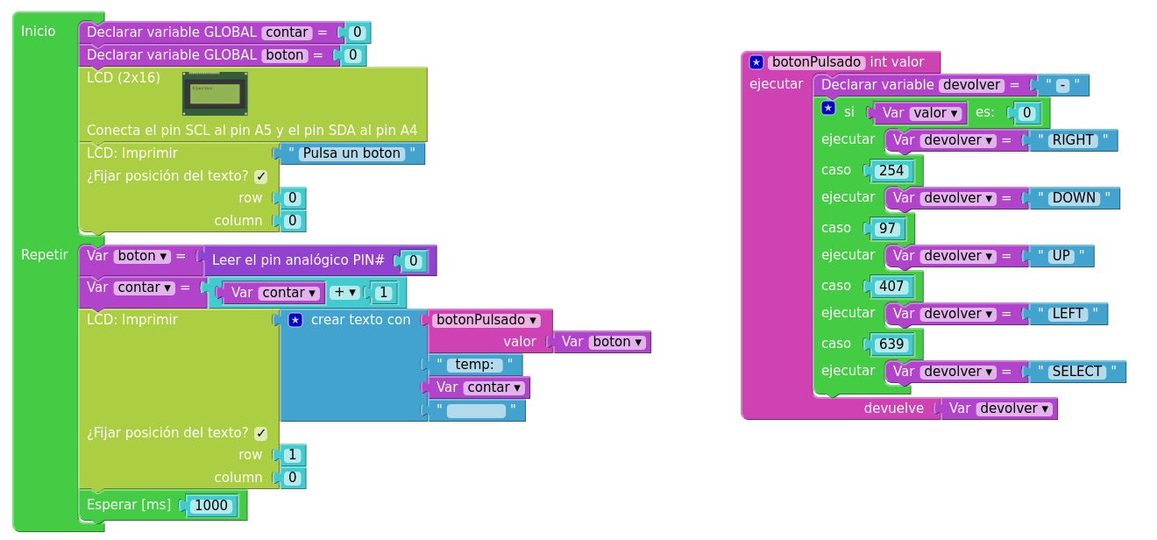
Programa que reconoce botones y cuenta el tiempo.

